Slide 1
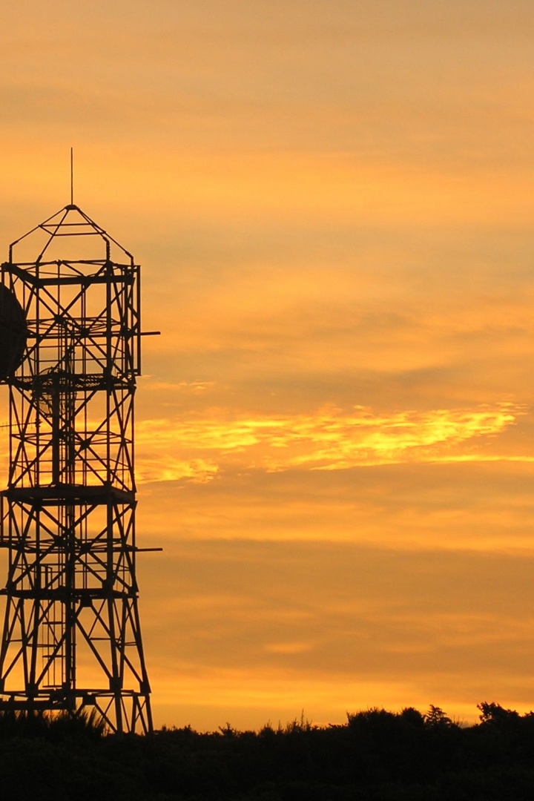

Mengenal Komponen
Microwave Link
Microwave Link adalah teknologi pengiriman sinyal radio yang dapat digunakan untuk menghubungkan dua titik dalam jaringan komunikasi. Mari kita pelajari lebih lanjut.
Muhammad Rozy, S. Pd

Slide 2
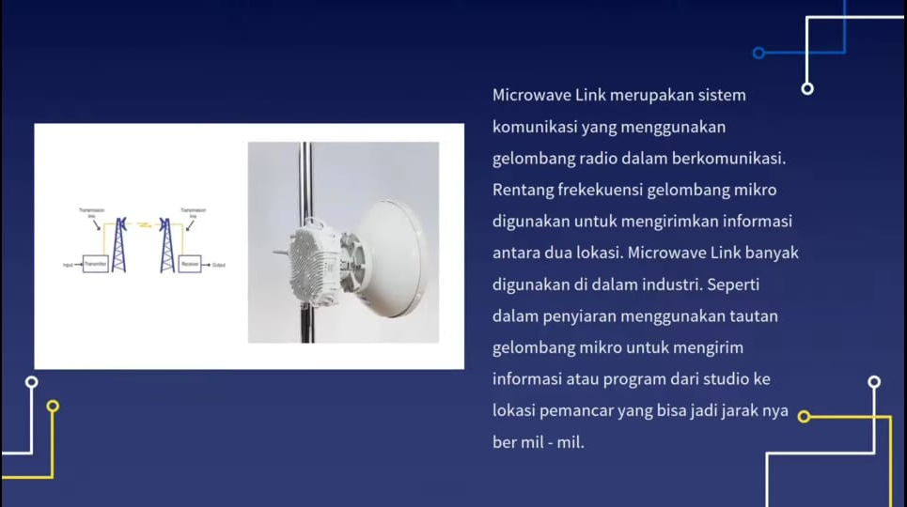
`

Slide 3
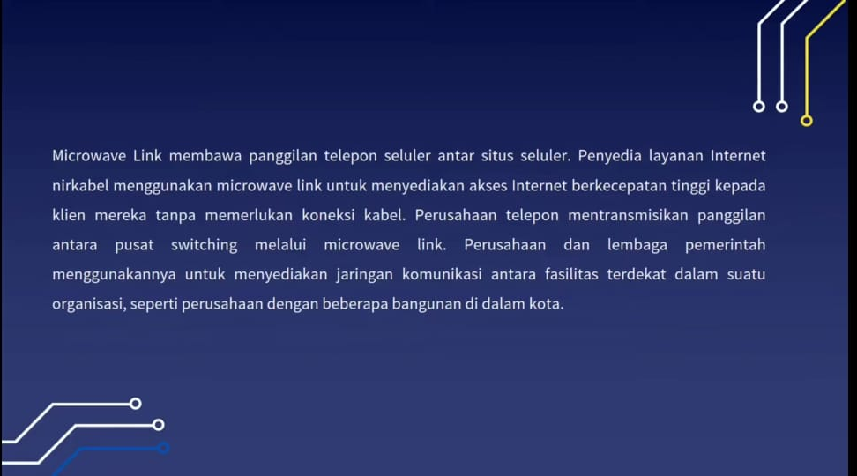

Slide 4
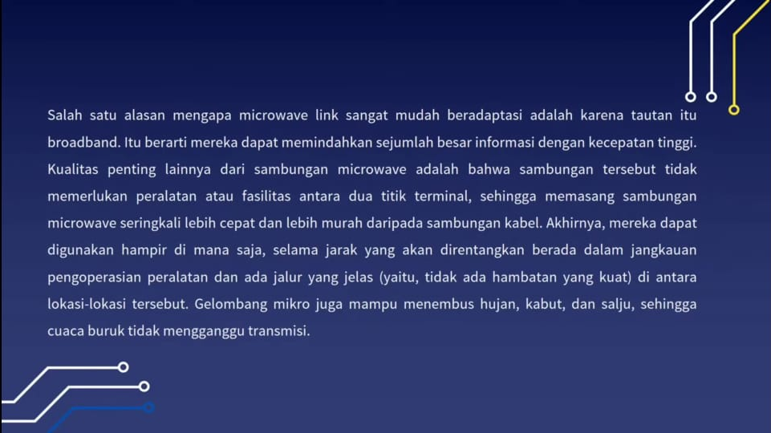

Slide 5
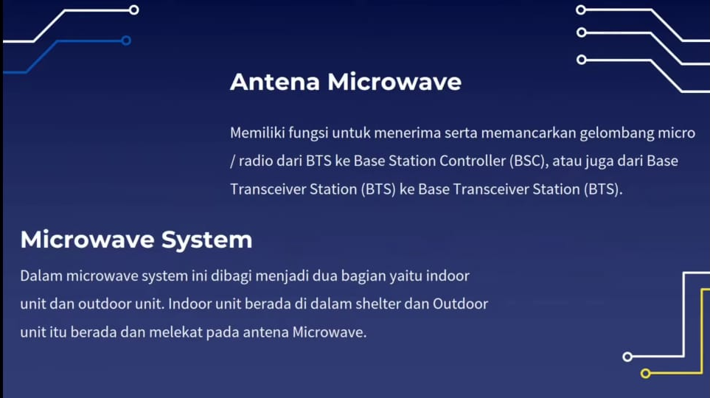

Slide 6
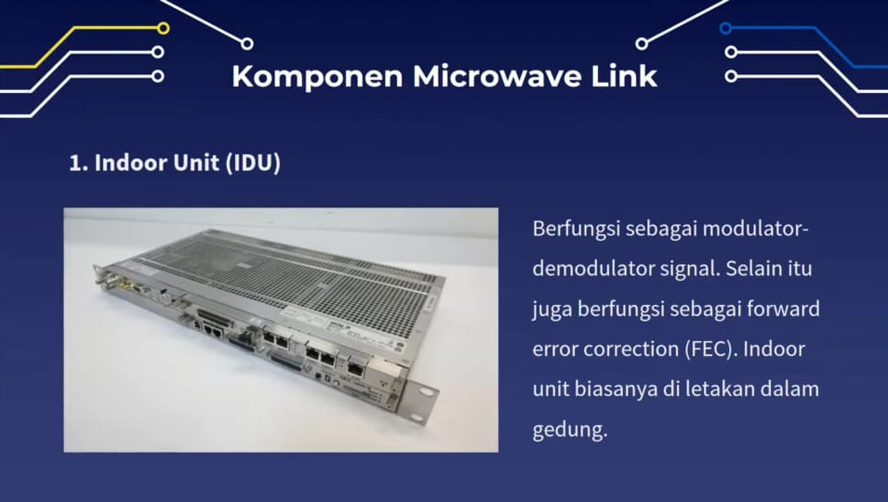

Slide 7
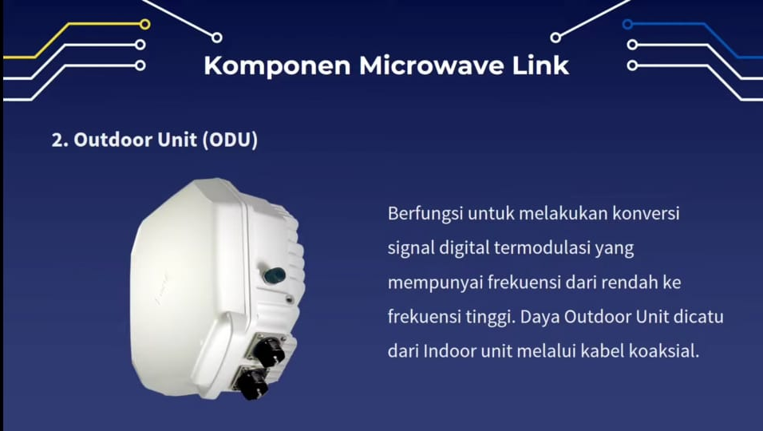

Slide 8
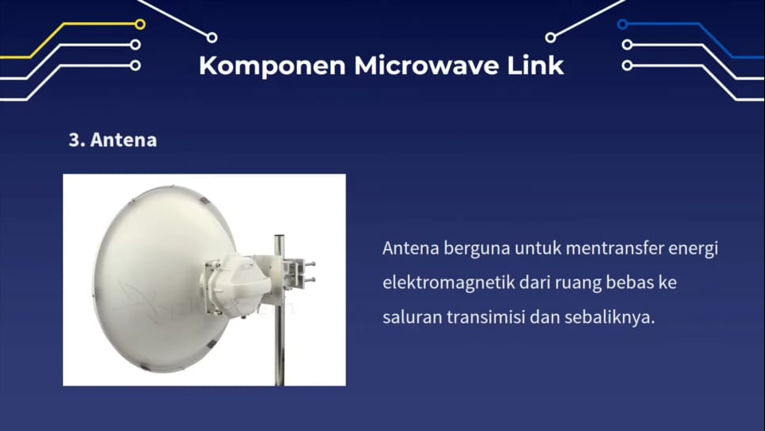

Slide 9
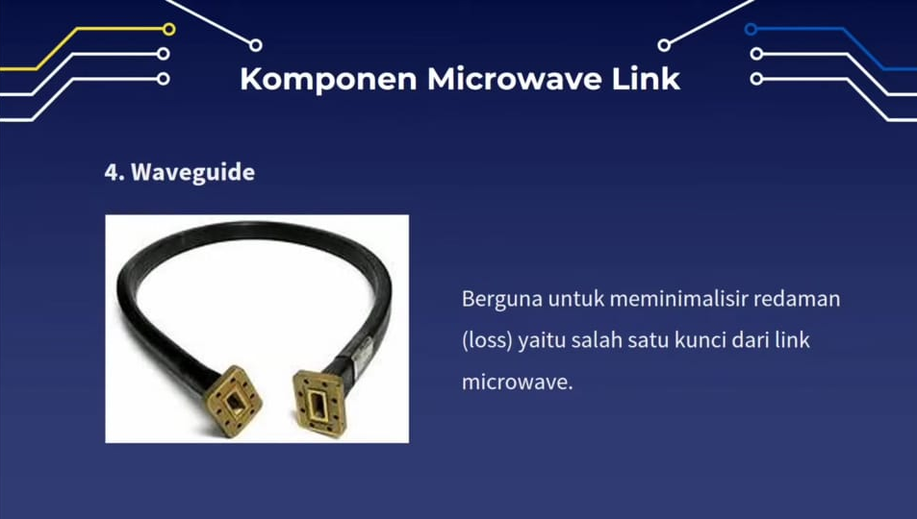

Slide 10
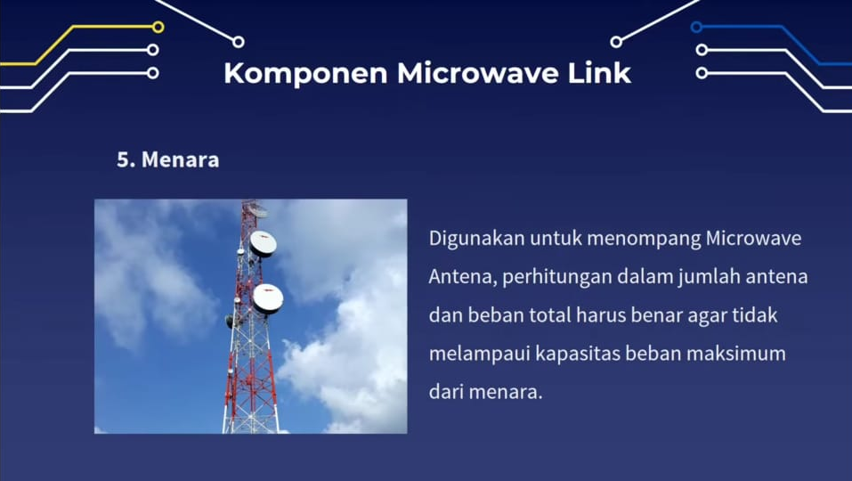

Slide 11
